Slide 1
土壌センサー基本設計

Slide 2
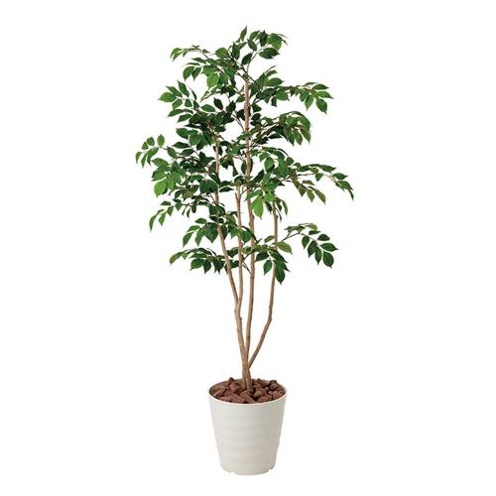
土壌センサー全体構成
PC
(サーバ)
PC
(クライアント)
R.P
①湿度取得、送信
②湿度情報を受け取り、
DBで管理
③湿度情報を確認
DB

Slide 3
土壌センサー処理詳細
①センサーから湿度取得して
サーバに送信
③DBから取得してクライアントに送信
PC
(サーバ)
PC
(クライアント)
R.P
②R.Pから受信してDBに格納
④サーバから
データ取得して表示
DB

Slide 4
起動時：①R.Pからデータ送信
②DBに格納
③クライアントからサーバに問い合わせる
④DBから取得して表示
通常時：R.Pとクライアントともに、1時間ごとにデータ取得

Slide 5
土壌センサー通信概要
JSON
有線
(基幹)
JSON
有線
GPIO
有線
PC
(サーバ)
PC
(クライアント)
R.P
DB

Slide 6
R.Pとサーバ間のIF
・R.Pから湿度と時間を送信する。
・サーバで送られてきた湿度と時間を受け取る。
サーバとDB間のIF
・サーバから湿度と時間を送信する。
・DBで送られてきた湿度と時間を受け取り、保存する。
サーバとクライアント間のIF
・クライアントから湿度と時間を取得する。

Slide 7
センサーの詳細
・ボード：Raspberry Pi 2 Model B
・土壌センサー：SEN0114
・A/Dコンバータ：MCP3208-CI/P
・OS：Rasbian (最新版？)
・言語：Python
Webフロントの詳細
・言語：HTML5、JavaScript、CSS3
・開発ツール：NetBeans
Webバックの詳細
・OS：CentOS
・Webサーバ：Apache
・言語：PHP
・DB：PostgreSQL
・開発ツール：XAMPP

Slide 8
湿度情報を確認(画面イメージ)
・現在の状況を表示する。
(乾きすぎ、適量、やりすぎ)
・現在の状況、湿度共に、
色を使用して分かりやすく
表示する。
現在の状況
適量
湿度
80
・センサーから取得される
データが0～4095なので、
その値を0～100に正規化して
表示する。
・1週間のうちの基準時刻の値
を表示する。(変更可)

Slide 9
インタフェース仕様
○WebBack⇔WebFront (Ajax)
JSONフォーマット
{
"recent_humidity": 現在の湿度(100で正規化)
"humidity_level": 湿度レベル 少(0)/適(1)/多(2)
"standard_time": 規定時刻 (hh:mm)
"week_data": {
"day1": {
"data": 日付(yyyy/mm/dd),
"humidity": 湿度(100で正規化)
},
～～～
"day7": {
"data": 日付(yyyy/mm/dd),
"humidity": 湿度(100で正規化)
}
}
}
WebFrontが取得する情報は下記。
・現在の湿度(100で正規化済み)
・湿度レベル 少(0)/適(1)/多(2)
・規定時刻 (hh:mm)
・１日～７日前の湿度
※1日毎のデータ
→日付(yyyy/mm/dd)
→湿度(100で正規化済み)

Slide 10
インタフェース仕様
○WebBack⇔Sensor (WEB API)
WEB API URL
http://xxxxx/humidity
JSONフォーマット
{
"sensor_id": センサー識別ID
"humidity": 湿度(100で正規化)
"measurement_time": 測定日時(yyyy-MM-ddTHH:mm:ss)
}
Sensorが送信する情報は下記。
・センサー識別ID
・湿度(100で正規化(小数))
・測定日時(ISO8601形式)
→[yyyy-MM-ddTHH:mm:ss]

